Slide 1



TIẾNG VIỆT 4
Notes:
Chào mừng các em đến với tiết học TV ngày hôm nay nhé!

Slide 2
KHỞI ĐỘNG

Slide 3
TRƯỜNG TIỂU HỌC QUANG TRUNG
Sách kết nối tri thức với cuộc sống – Lớp 4
Năm học 2024-2025

MÔN: TIẾNG VIỆT
VIẾT: QUAN SÁT CON VẬT
Giáo viên: Dương Thị Quyên
Trang 116

Slide 4
1. Chuẩn bị.
– Lựa chọn con vật để quan sát.
– Quan sát trực tiếp con vật hoặc quan sát qua tranh ảnh, trên ti vi,...
– Sử dụng các giác quan để cảm nhận (nhìn hình thức, nghe tiếng kêu, chạm vào con vật,...).
Vật nuôi trong nhà
Động vật hoang dã

Slide 5
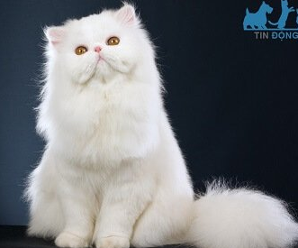
2. Quan sát và ghi chép kết quả quan sát.
a. Đặc điểm ngoại hình.
Ví dụ:
Đặc điểm bao quát
Hình dạng, kích thước | Màu sắc | Bộ lông (da)
bé nhỏ,… | trắng muốt,… | mềm mại,…
Đặc điểm của từng bộ phận
Mắt | Mũi | Miệng | Đặc điểm khác
tròn xoe,… | nhỏ xíu,… | cong cong,… | …
Lưu ý: Quan sát kĩ đặc điểm nổi bật của con vật khiến em thấy thú vị (ví dụ: sừng trâu cong vút, đuôi mèo dài, mỏ vẹt khoằm,...).
Notes:
GV cho HS làm trong vở nháp

Slide 6
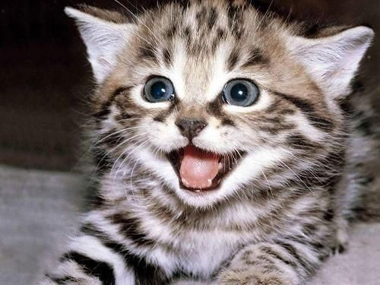
2. Quan sát và ghi chép kết quả quan sát.
b. Hoạt động, thói quen.
Nằm | Chạy | Trèo cây | Hoạt động, thói quen khác
cuộn tròn,… | êm ri,… | nhanh thoăn thoắt,… | …
Lưu ý: Quan sát kĩ hoạt động nổi bật của con vật khiến em thấy thú vị (ví dụ: mèo chạy nhảy êm như ru, rùa đi rất chậm, ngựa chạy rất nhanh, tắc kè có thể đổi màu,...).
Notes:
GV cho HS làm trong vở nháp

Slide 7
3. Sắp xếp ý.
Chọn cách sắp xếp ý phù hợp.
Cách 1
- Miêu tả đặc điểm ngoại hình.
- Miêu tả hoạt động, thói quen.
Cách 2
Miêu tả đặc điểm ngoại hình kết hợp với miêu tả hoạt động, thói quen.

Slide 8
4. Trao đổi, góp ý.
- Ghi chép được các đặc điểm ngoại hình, hoạt động, thói quen của con vật.
- Ghi chép được đặc điểm nổi bật của con vật.

Slide 9
Ghi nhớ:
Bài văn miêu tả con vật thường gồm 3 phần:
– Mở bài: Giới thiệu về con vật theo cách mở bài trực tiếp hoặc gián tiếp.
– Thân bài: Tả đặc điểm ngoại hình, hoạt động,… của con vật.
– Kết bài: Nêu suy nghĩ, cảm xúc,… vê con vật theo cách kết bài mở rộng hoặc không mở rộng.
Notes:
GV chuẩn bị một số câu thơ

Slide 10
VẬN DỤNG
Nói câu miêu tả đặc điểm của một số con vật quanh em.

